Slide 1

ANÁLISE DE
ATAQUES
TUBARÕES
Fernando Iglessias de Castro Gava

Slide 2
SOBRE OS DADOS
DATA - data do ataque
HORA - hora do ataque
TIPO - tipo do ataque; provocado, não-provocado, acidente
PAÍS - país do ataque
AREA - região do ataque; estado, cidade, praia
ATIVIDADE - o que a vítima fazia no momento do ataque
FERIMENTO - tipo de ferimentos causados na vítima
FATALIDADE - se o ataque foi fatal ou não
ESPÉCIE - espécie do tubarão
A base de dados utilizada contém informações sobre ataques de tubarões, preenchidas em 22 colunas, das quais 9 foram utilizadas, representando as seguintes categorias.
As colunas não utilizadas continham informações que não contribuíam efetivamente para a análise ou irrelevantes, como links de matérias, nome da vítima, gênero, cidade, fonte e dados repetidos.
A análise foi feita inteiramente, desde a limpeza às visualizações, com Python, utilizando Pandas e Matplotlib.
https://github.com/ficastro/jaws

Slide 3
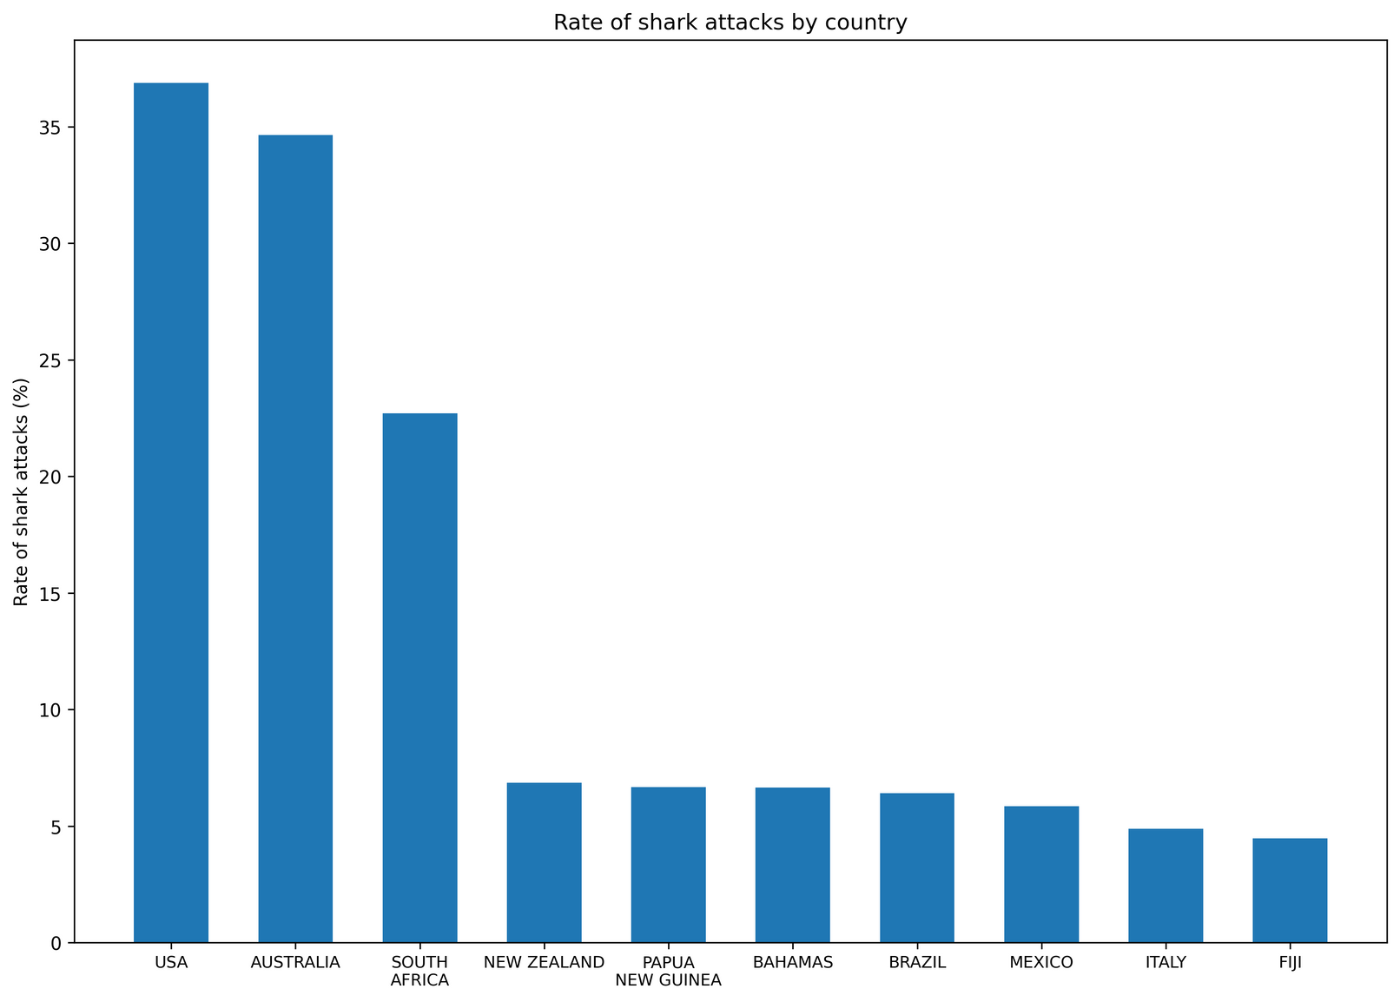
Porcentagem de ataques por país

Slide 4
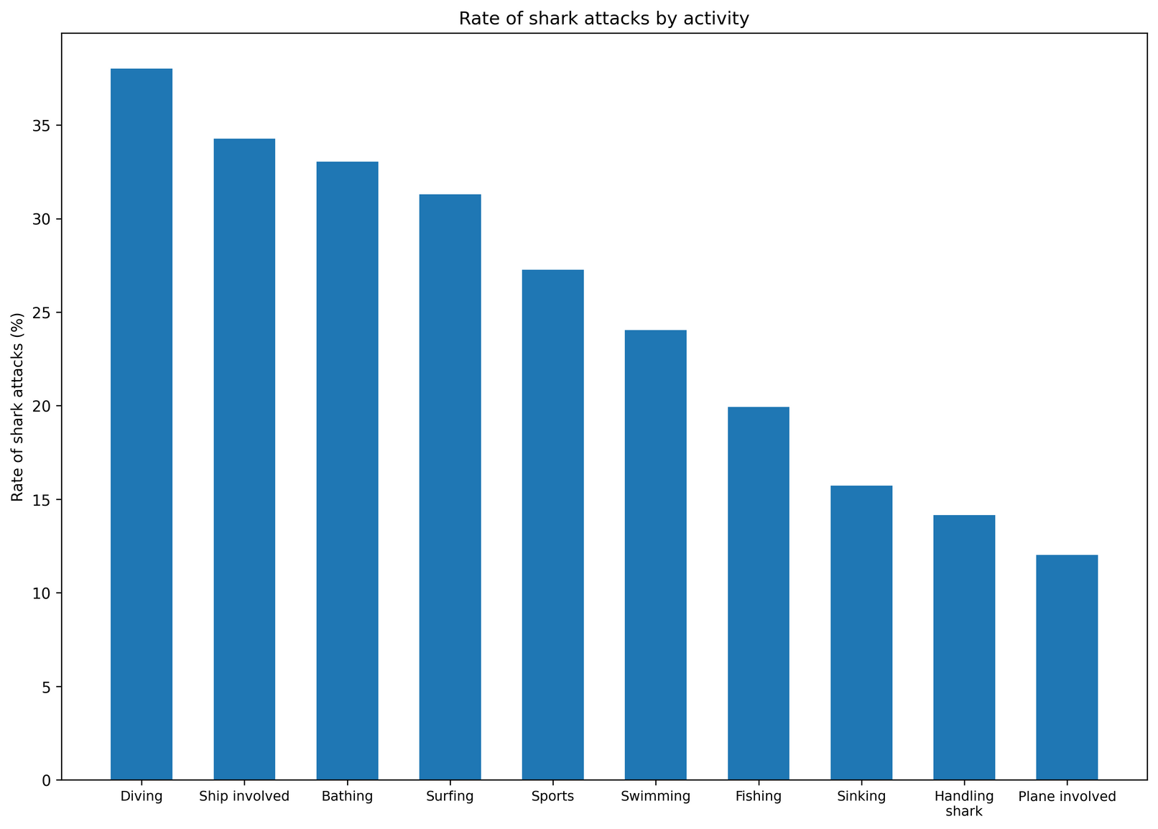
Porcentagem de ataques por atividade

Slide 5
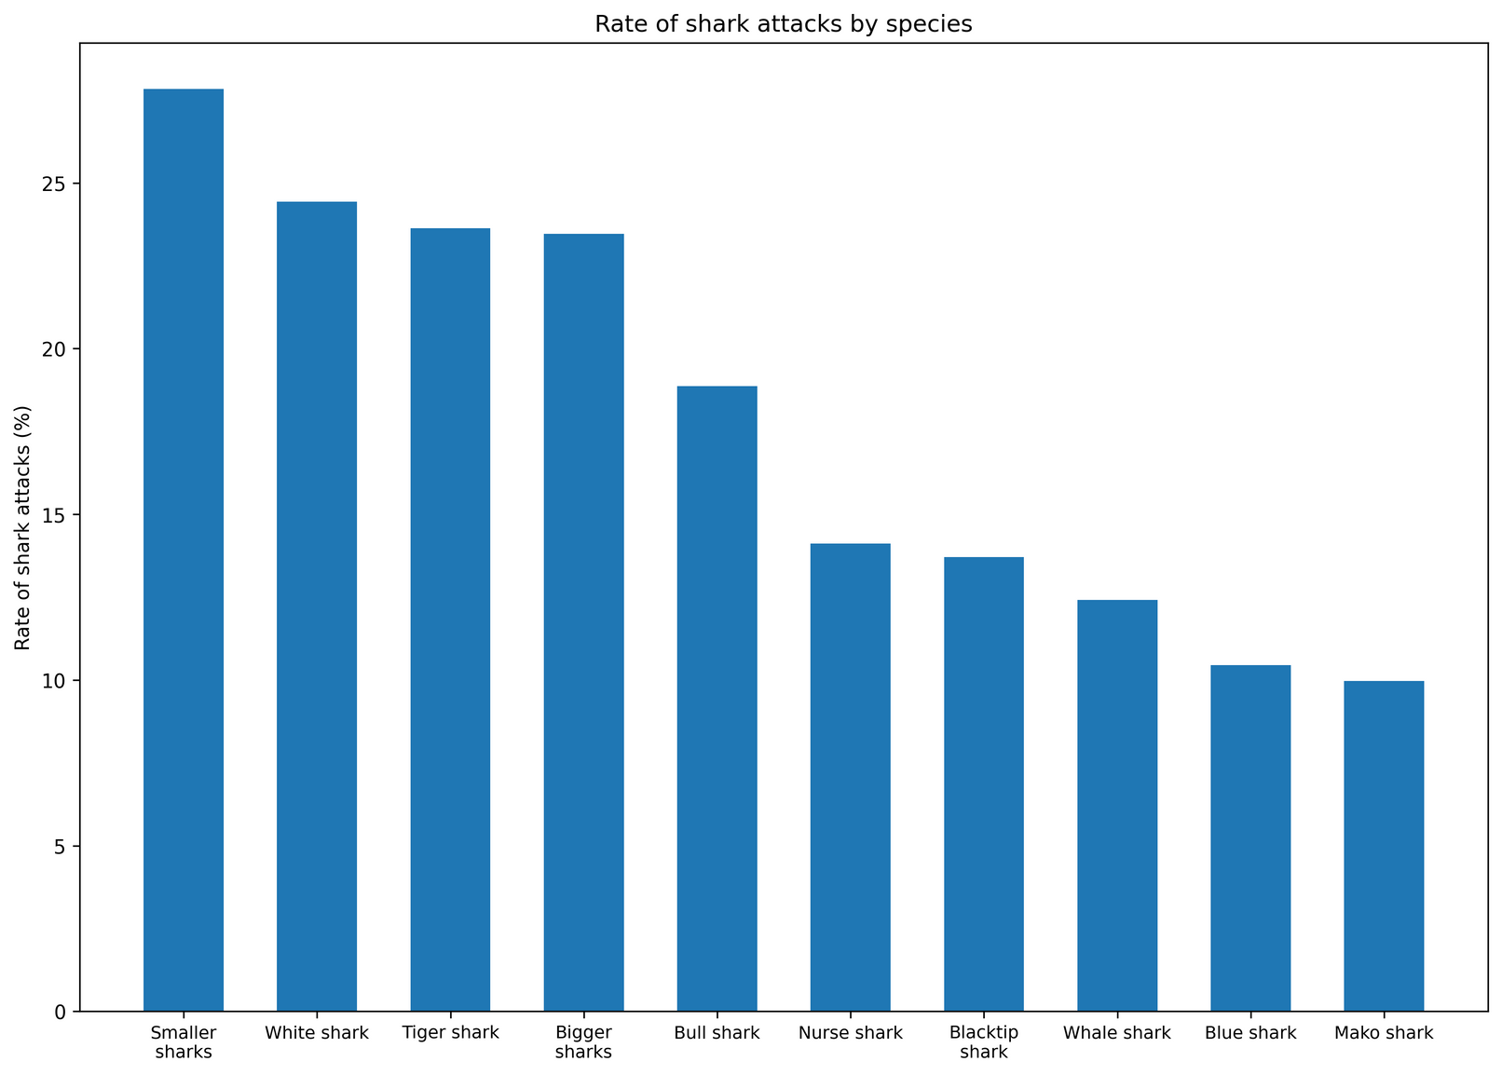
Porcentagem de ataques por espécie

Slide 6
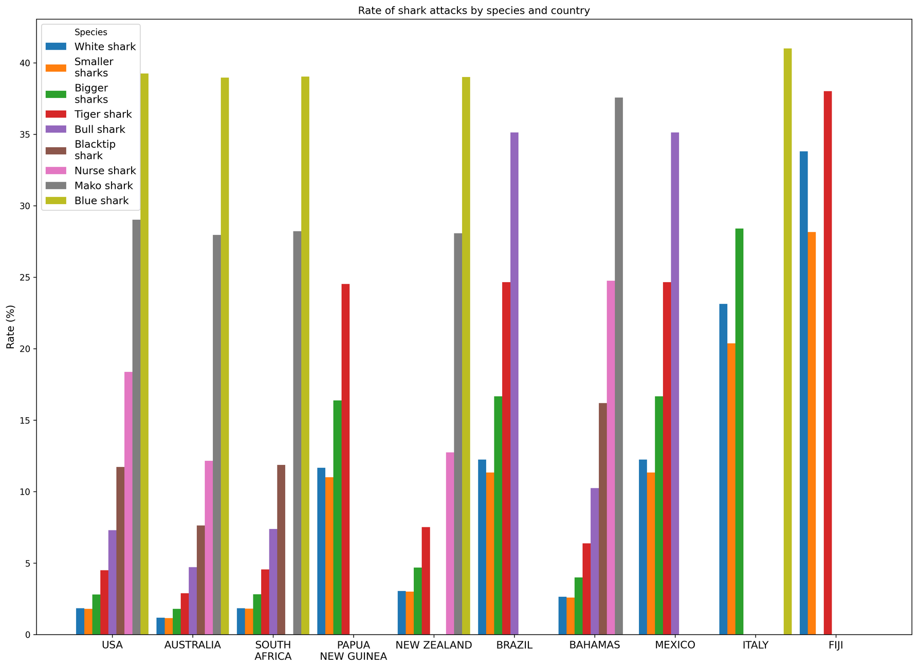
Ataques por país e espécie

Slide 7
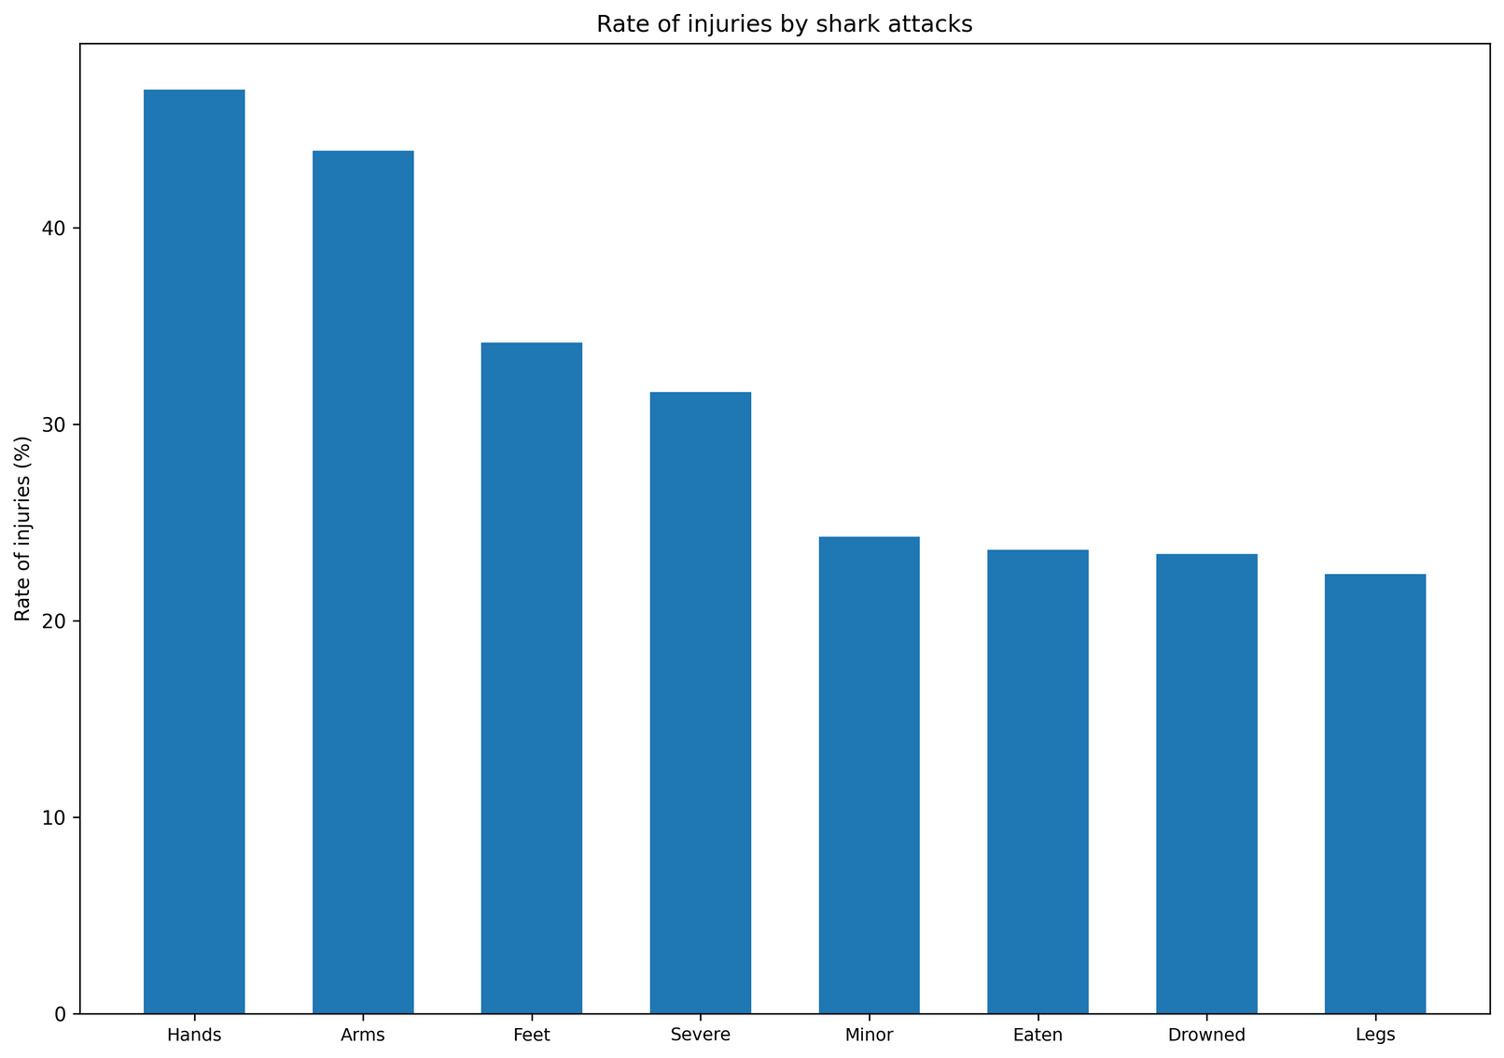
Porcentagem de ferimentos por ataque

Slide 8
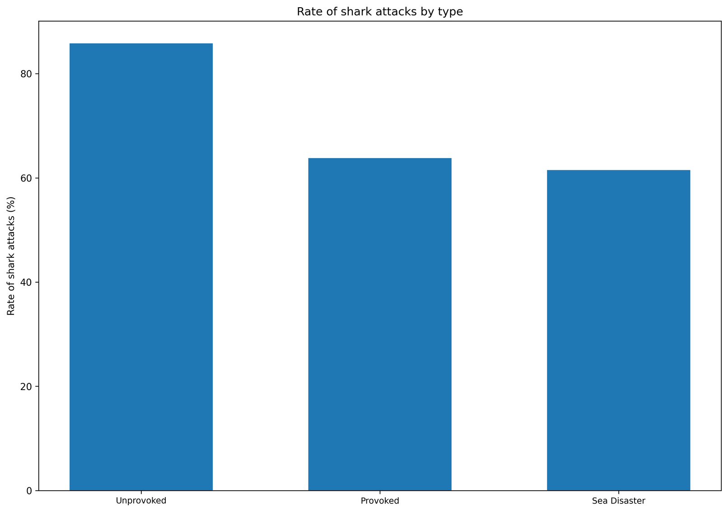
Porcentagem de ataques por tipo

Slide 9
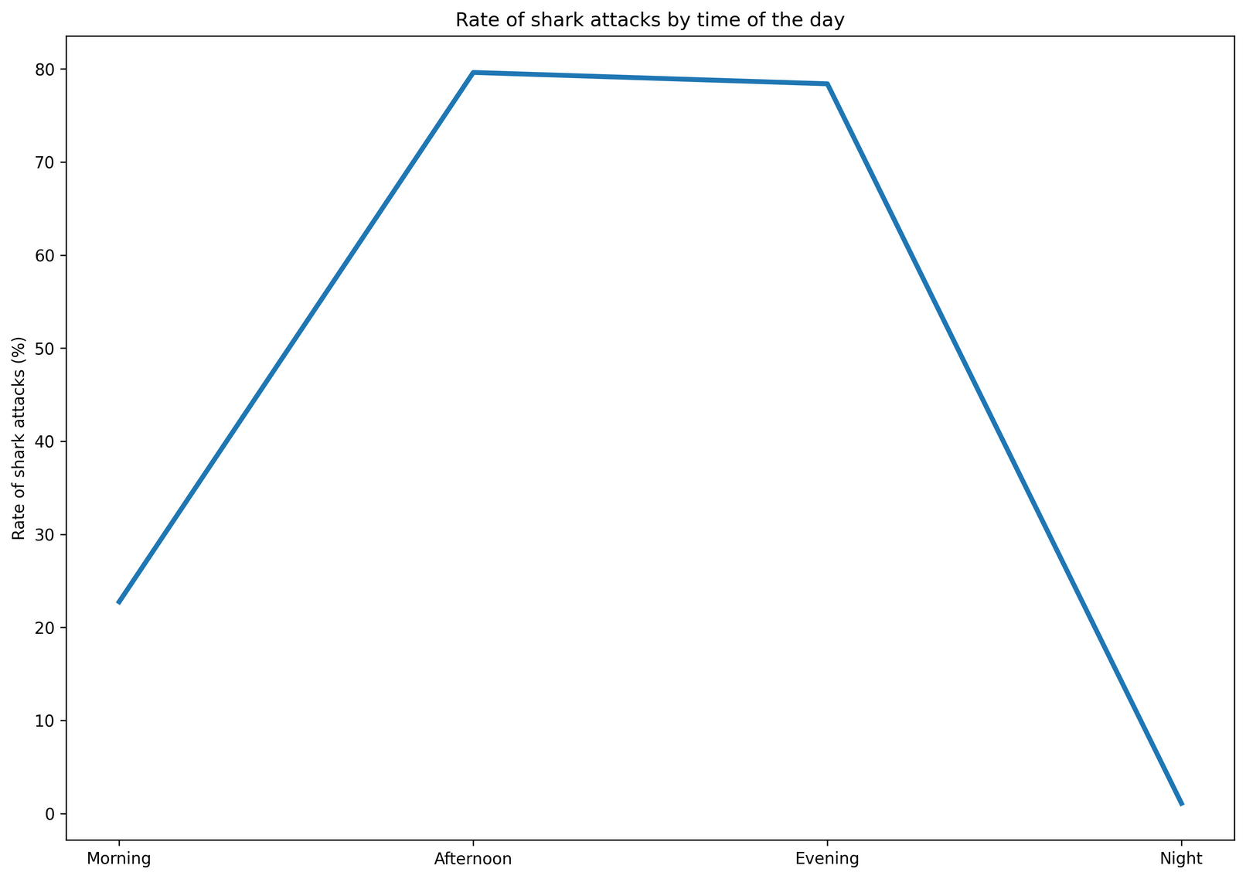
Porcentagem de ataques por horário

Slide 10
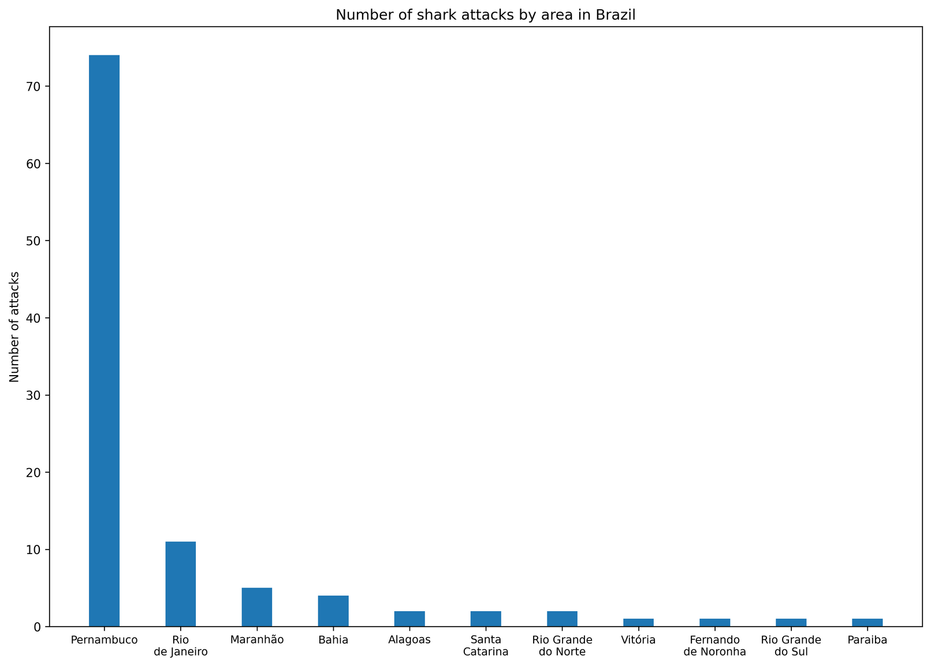
Número de ataques no Brasil por área

Slide 11
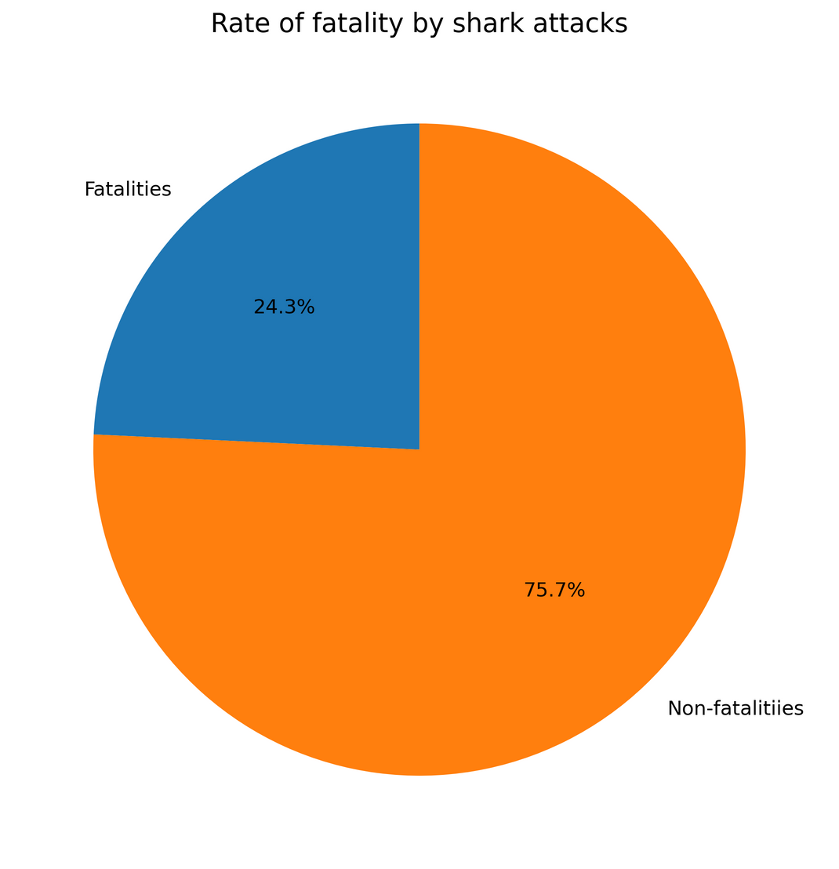
Mortalidade

Slide 12
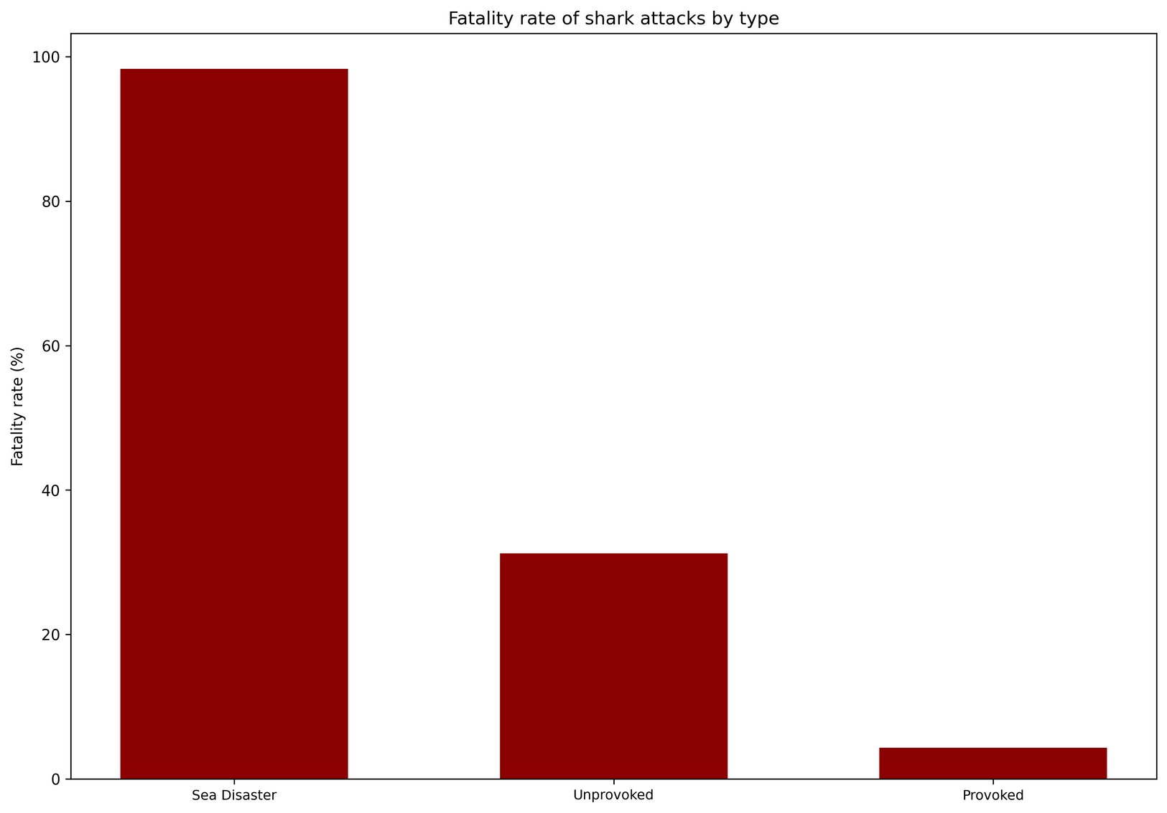
Mortallidade por tipo de ataque

Slide 13
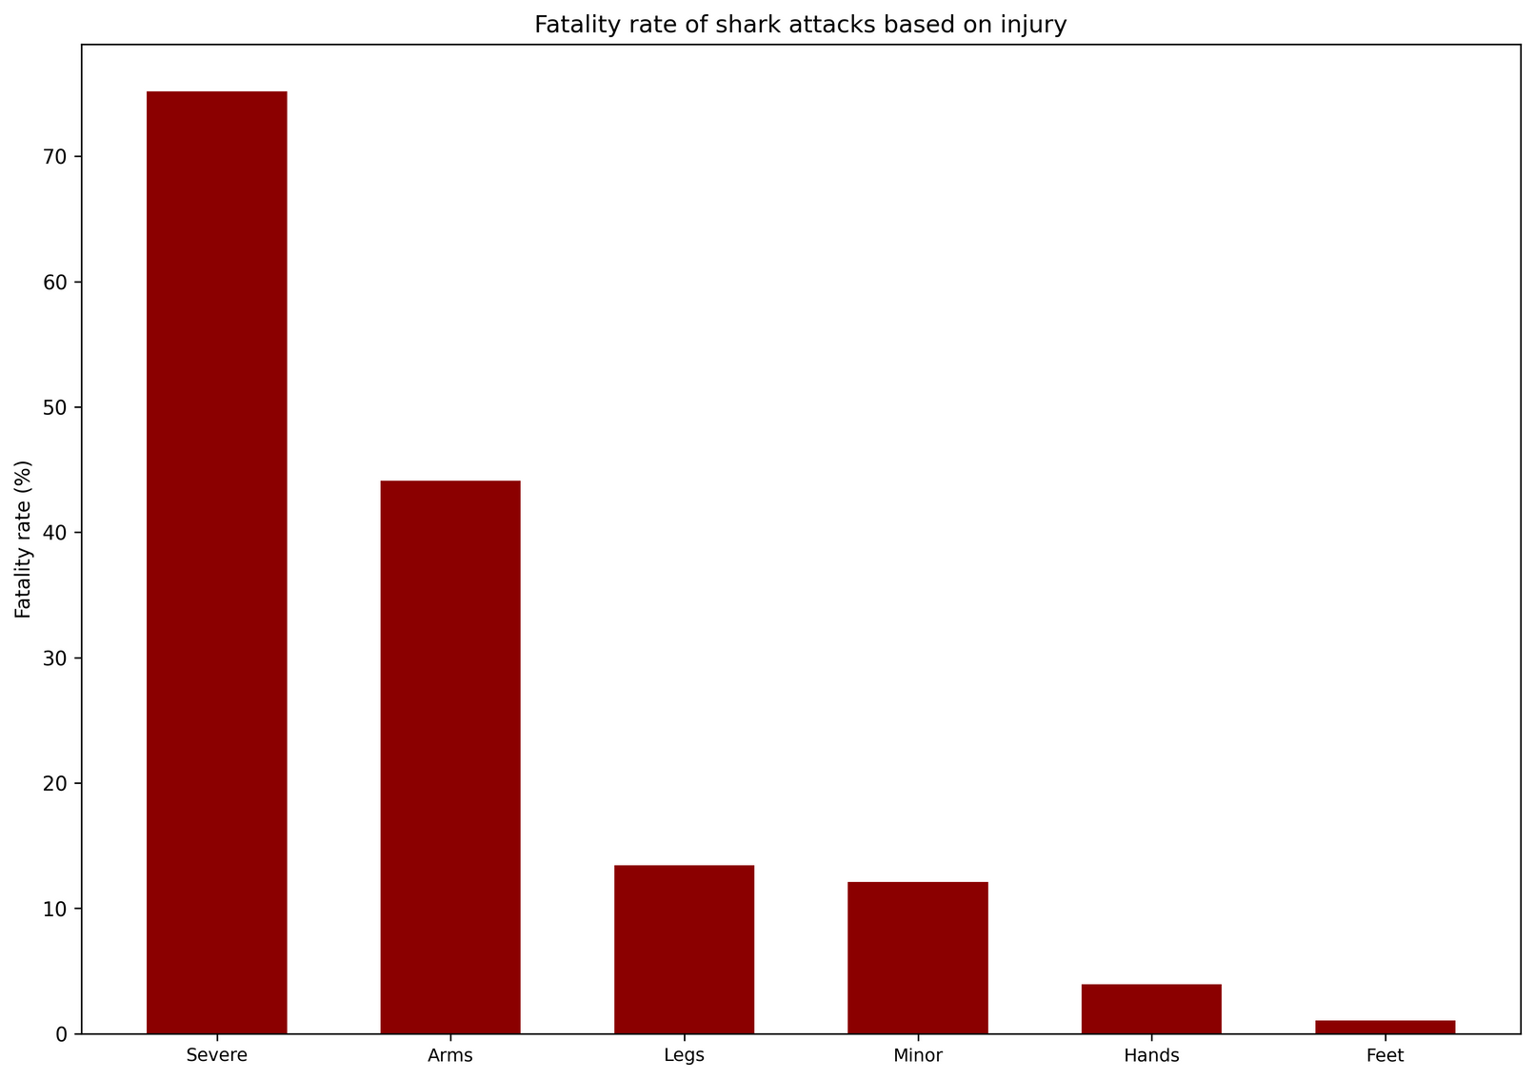
Mortalidade por tipo de ferimento

Slide 14
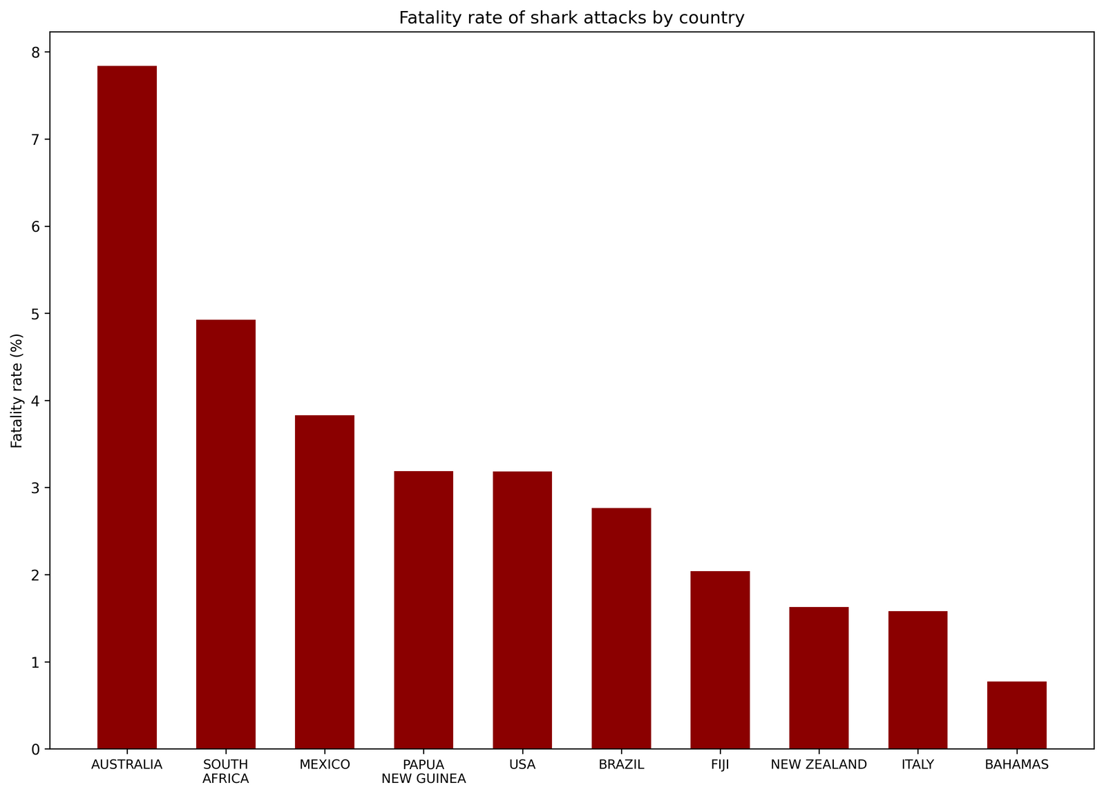
Mortalidade de ataques por país

Slide 15
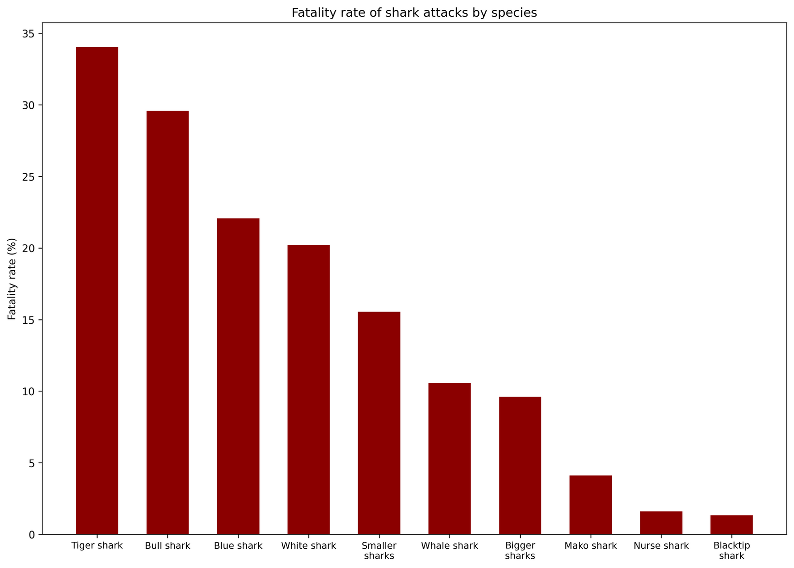
Mortalidade por espécie

Slide 16
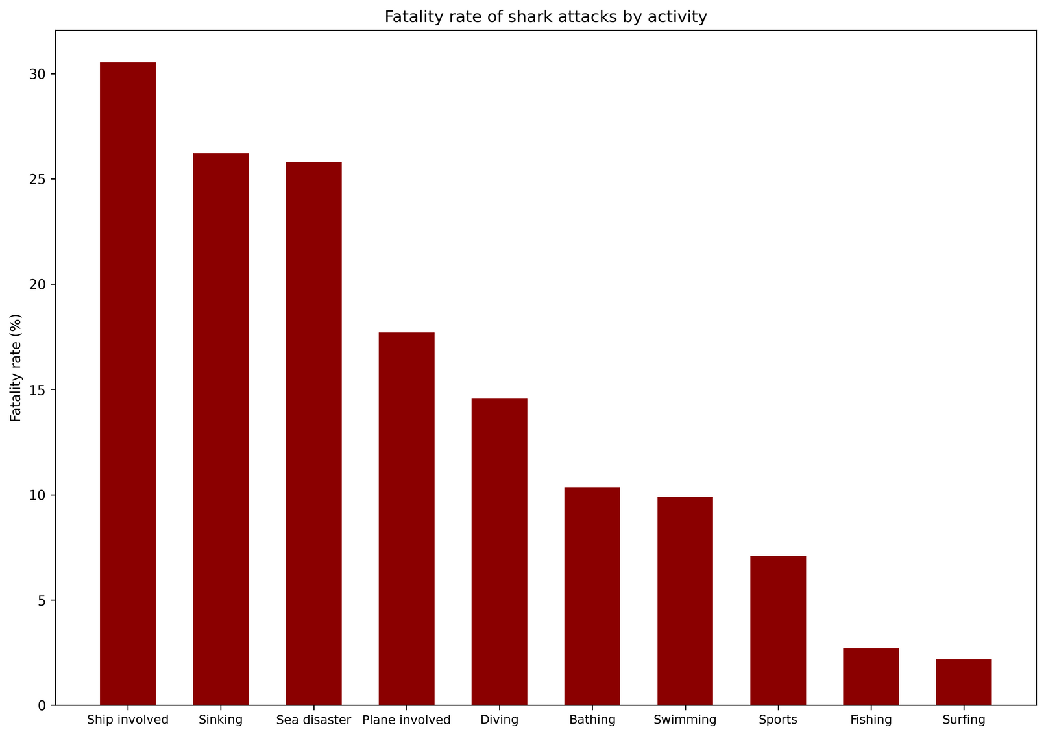
Mortalidade por tipo de atividade

Slide 17
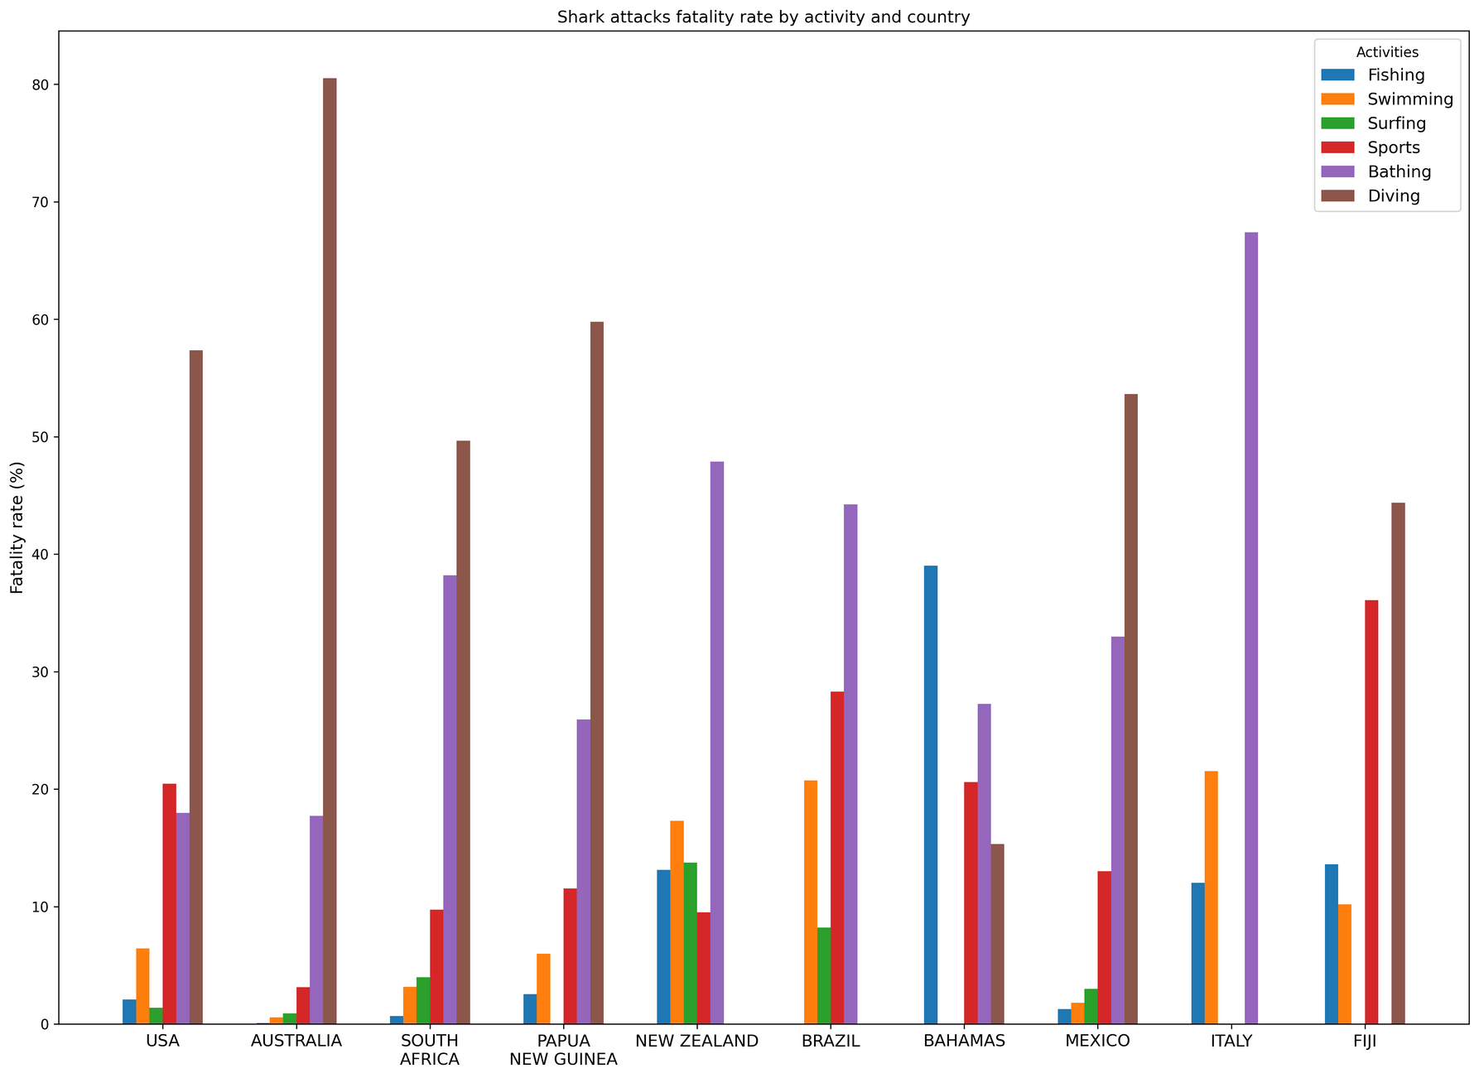
Mortalidade por país e atividade

Slide 18
12 / 2024

